Slide 1
Брэндбук
Основные константы – эмблема: форма, цвета.
Носители символики: 3 варианта стилистического и колористического решения наградного и сувенирного материала.
Предлагаем на голосование наиболее удачные варианты.
По результатам голосования станет ясно как развивать дизайн носителей символики.

Slide 2
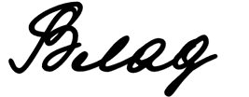
ВАРИАНТ 1

Slide 3
ВАРИАНТ 2

Slide 4
ВАРИАНТ 3

